Slide 1
等差数列的概念
2.2等差数列的概念

Slide 2
等差数列的概念
本节核心
1.等差数列的概念
2.等差数列的通项公式,推导过程及应用

Slide 3
等差数列的概念
请看以下几例：
4，5，6，7，8，9，10，······
3，0，-3，-6，-9，-12，······
1/10,2/10,3/10,4/10,5/10······
3，3，3，3，3，3，3，······

Slide 4
等差数列的概念
等差数列的概念
一般地，如果一个数列从第二项起，每一项与它的前一项的差等于同一个常数，那么这个数列就叫做等差数列，这个常数叫做等差数列的公差。公差通常用字母d表示。
d=a_{n}-a_{n-1} (n≥2) d∈R
由三个数a,A,b组成的等差数列可以看成最简单的等差数列，称A为等差中项
返回

Slide 5
等差数列的概念
等差数列的通项公式
如果等差数列｛a_{n}｝的首项是a₁，公差是d，通项公式为：
a_{n}=a₁+(n-1)d
如果已知等差数列｛a_{n}｝的第m项是a_{m}，公差是d，如何确定其通项公式？
a_{n}=a_{m}+(n-m)d

Slide 6
等差数列的概念
基本例题
1.求等差数列8，5，2，……的第20项
2.-401是不是等差数列-5，-9，-13……的
项？如果是，是第几项？
3.求等差数列3，7，11······的第4项与第10项。
4.已知a₁=3,a_{n}=21,d=2,求n
5.已知a₁=12,a₆=27,求d
6.已知d=-1/3,a₇=8,求a₁

Slide 7
等差数列的概念
思考
已知数列{a_{n}}的通项公式为a_{n}=pn+q，其中，p，q为常数，那么这个数列一定是等差数列吗？

Slide 8
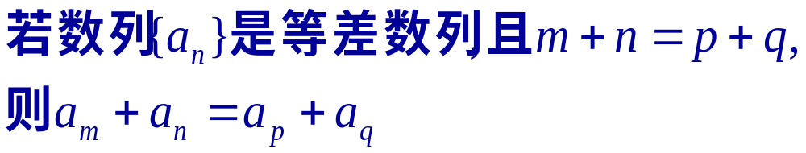
等差数列的性质
1.
若{a_{n}}是等差数列， {b_{n}}是等差数列，则{a_{n}±b_{n}}也是等差数列。
2. 从一个等差数列中取出间隔相同的项（或
其和）构成的新数列仍是等差数列
3.
4.
若一个数列的通项公式是关于n的一次式,则这个数列一定是等差数列.图象为相应直线上的点

Slide 9

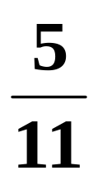
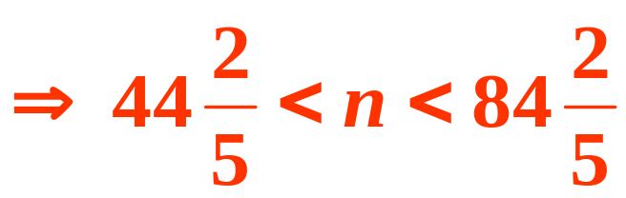
巩固练习
1.等差数列{a_{n}}的前三项依次为 a-6，-3a-5，-10a-1，
则 a 等于（ )
A. 1 B. -1 C.- D.
提示：
(-3a-5 )-(a-6)=(-10a-1) -(-3a-5 )
-35
2. 在数列{a_{n}}中a₁=1，a_{n}= a_{n+1}+4，则a₁₀= .
提示：
d=a_{n+1}- a_{n}=-4
3. 在等差数列{a_{n}}中a₁=83，a₄=98，则这个数列有
多少项在300到500之间？
40
提示：
300< 83+5×(n-1)<500
n=45，46，…，84

Slide 10
等差数列性质
1.若数列{a_{n}}为等差数列，a_{p}=q,a_{q}=p(p≠q),求a_{p+q}的值
2.在等差数列{a_{n}}中 ，a₁-a₄-a₈-a₁₂+a₁₅=2，求a₃+a₁₃的值
3.已知a，b，c成等差数列，a²（b+c），b²（c+a），c²（a+b)，
是否构成等差数列？

Slide 11
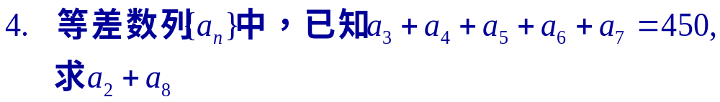
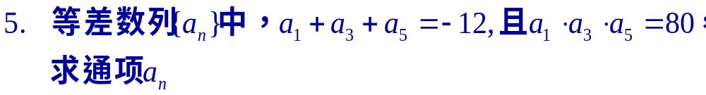

等差数列性质
A.y有最大值1，没有最小值
B.y有最小值11/12，没有最大值
C.y有最小值11/12，最大值1
D.y有最小值-1，最大值-1

Slide 12
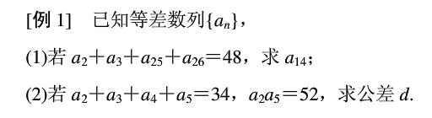
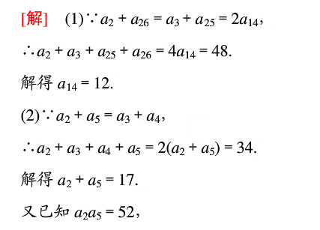
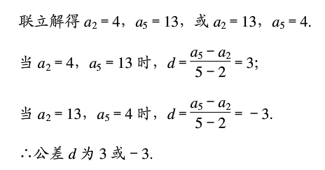

Slide 13
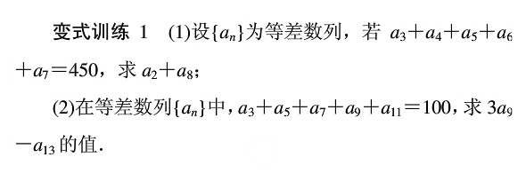
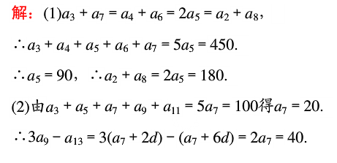

Slide 14

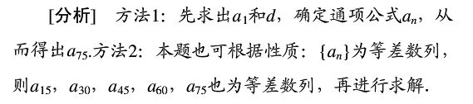
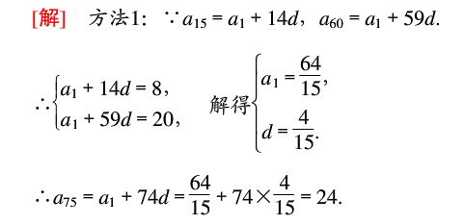
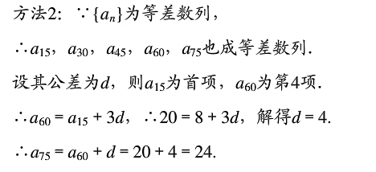

Slide 15
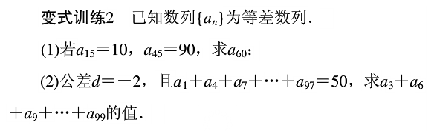
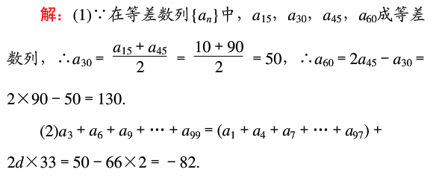

Slide 16
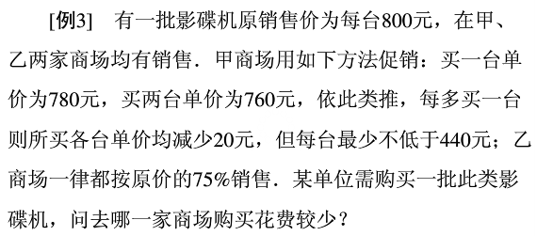
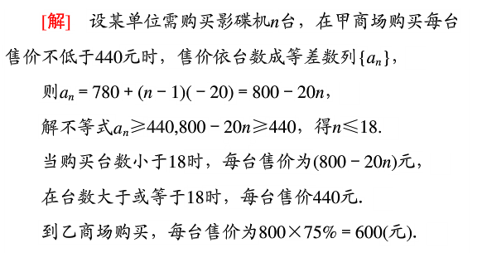
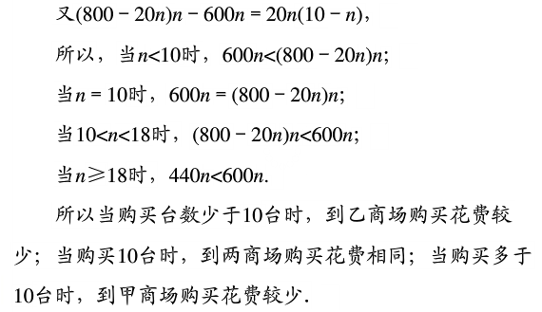

Slide 17
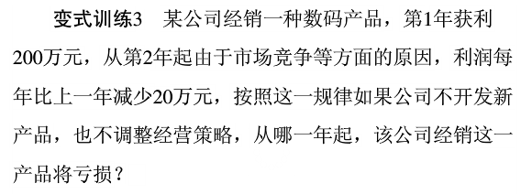
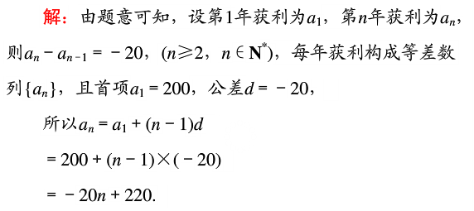
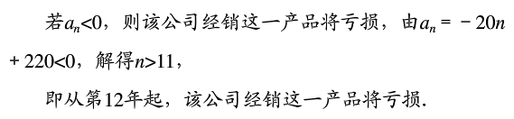

Slide 18
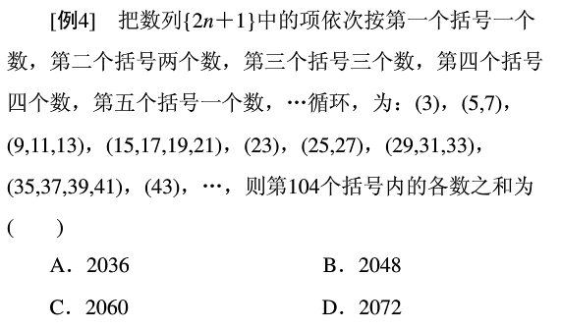
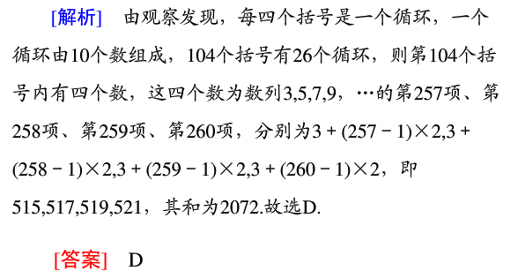

Slide 19
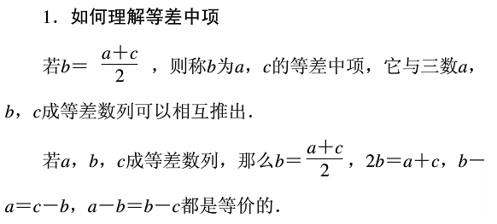


Slide 20
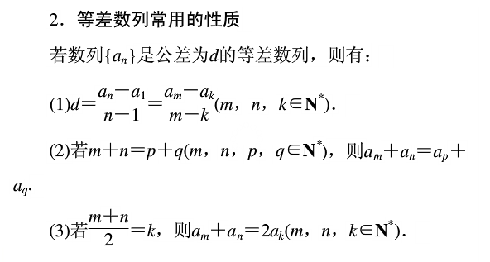
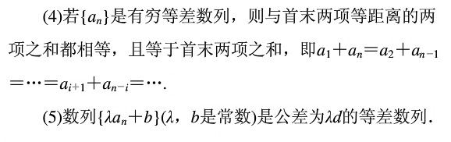

Slide 21
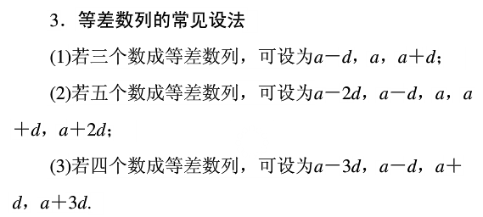

Slide 22
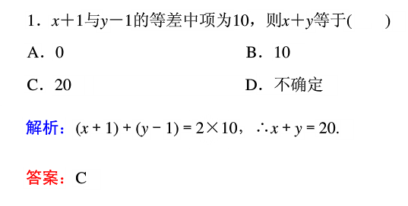


Slide 23
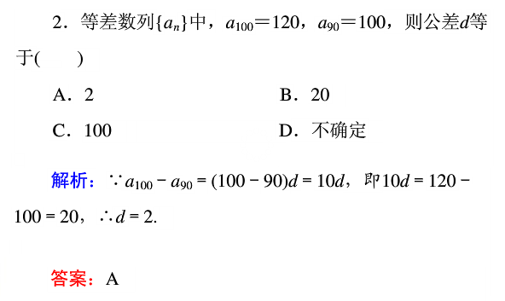

Slide 24
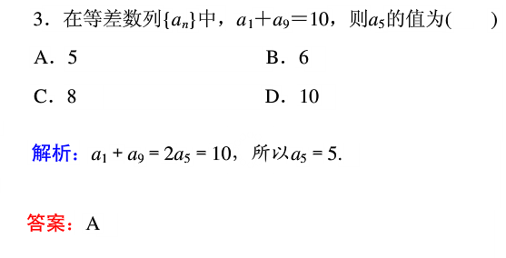

Slide 25
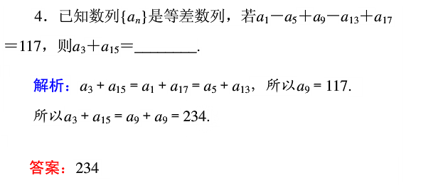

Slide 26
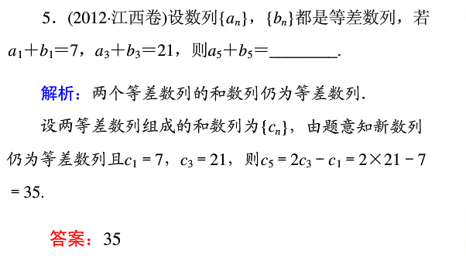

Slide 27
